Slide 1


PERURI · INNOVATION AWARD & KAIZEN AWARD
Kerangka Presentasi Peserta
IAKA 2026
Divisi SDM · 2026
Notes:
Template presentasi untuk peserta IAKA 2026. Sesuaikan bagian yang dibawakan dengan fase yang sedang dipresentasikan (lihat slide Alur).

Slide 2


i
Alur 8 bagian presentasi
01
02
03
04
Latar Belakang
Masalah
Analisis Penyebab
Solusi
05
06
07
08
Implementasi
Dampak
Sustainability
Lesson Learned
Notes:
Bagian tidak selalu dibawakan sekaligus. Pitching Fase 1 fokus pada bagian 1–4; bagian berikutnya menyusul sesuai kemajuan proyek di tiap fase.

Slide 3
01
Latar Belakang
Tujuan bagian ini: Bangun konteks: mengapa topik ini penting untuk ditangani sekarang.
Kondisi Saat Ini
Proses monitoring KPI masih membutuhkan pegawai untuk menentukan dan menginput nilai realisasi berdasarkan aktivitas dan evidence yang tersedia. Evidence belum otomatis dipahami sebagai pencapaian. Contohnya, UAT menunjukkan tahap pengujian, sedangkan BA Go Live menunjukkan aplikasi telah mencapai tahap implementasi. Di sisi strategis, MPTI dan RJPP mengandung informasi penting, tetapi pencarian informasi relevan dan analisis tren masih membutuhkan proses manual.
Konteks proses existing dan kebutuhan pengembangan sistem | Baseline: sebelum implementasi.
· IAKA 2026 — Kerangka Presentasi Peserta
Notes:
Isi wajib (Panduan BAB 1): kondisi saat ini, alasan penting, data awal. Setiap angka harus punya satuan, periode, dan sumber — tanpa itu dianggap belum terverifikasi.

Slide 4
01
Latar Belakang
Tujuan bagian ini: Bangun konteks: mengapa topik ini penting untuk ditangani sekarang.
Mengapa Hal Ini Penting
MONITORING KPI • Menjaga agar realisasi merepresentasikan kondisi aktual. • Mengurangi human error dan subjective judgment. • Mempercepat verifikasi evidence. • Memperkuat traceability antara realisasi dan dokumen pendukung.
STRATEGIC INSIGHT • Memanfaatkan MPTI dan RJPP sebagai sumber informasi. • Menemukan informasi yang relevan dari dokumen besar. • Menghubungkan strategi internal dengan tren eksternal. • Mendukung keputusan yang lebih data-driven.
Dampak yang dituju: akurasi, efisiensi, objektivitas, auditability, dan kualitas pengambilan keputusan.
· IAKA 2026 — Kerangka Presentasi Peserta
Notes:
Isi wajib (Panduan BAB 1): kondisi saat ini, alasan penting, data awal. Setiap angka harus punya satuan, periode, dan sumber — tanpa itu dianggap belum terverifikasi.

Slide 5
01
Latar Belakang
Tujuan bagian ini: Bangun konteks: mengapa topik ini penting untuk ditangani sekarang.
Data Awal / Baseline Proses
100%
realisasi pada scope proses existing masih ditentukan melalui input manual
0
mekanisme otomatis yang memvalidasi evidence sebagai pencapaian KPI
2
jenis dokumen strategis utama pada fitur insight: MPTI dan RJPP
Sumber: proses existing sebelum implementasi dan ruang lingkup dokumen strategis pada sistem. Periode baseline: sebelum implementasi 2026.
· IAKA 2026 — Kerangka Presentasi Peserta
Notes:
Isi wajib (Panduan BAB 1): kondisi saat ini, alasan penting, data awal. Setiap angka harus punya satuan, periode, dan sumber — tanpa itu dianggap belum terverifikasi.

Slide 6
02
Masalah
Tujuan bagian ini: Nyatakan masalah operasional nyata dan terukur — bukan keluhan umum.
Apa yang Terjadi?
Pada proses monitoring dan penilaian realisasi KPI di unit/proses terkait, penentuan realisasi masih dilakukan secara manual pada kondisi existing sebelum implementasi sistem (2026). PIHAK TERDAMPAK • KPI Owner / pegawai: menentukan dan menginput realisasi. • Admin / Performance Management: memeriksa dan memvalidasi evidence. • Manajemen: menggunakan hasil realisasi untuk monitoring dan pengambilan keputusan. Masalah utama muncul ketika dokumen evidence perlu diinterpretasikan untuk menentukan apakah target benar-benar telah tercapai.
Periode: kondisi existing sebelum implementasi sistem, 2026 | Sumber: proses monitoring KPI.
· IAKA 2026 — Kerangka Presentasi Peserta
Notes:
Masalah harus spesifik dan terukur. Cantumkan baseline dengan satuan jelas dan sumbernya (log produksi, laporan QC, tiket helpdesk, catatan keuangan) beserta periode pengambilan data.

Slide 7
02
Masalah
Tujuan bagian ini: Nyatakan masalah operasional nyata dan terukur — bukan keluhan umum.
Baseline Permasalahan
Indikator | Kondisi Awal | Makna / Bukti
Penentuan realisasi | 100% manual | Nilai ditentukan melalui input pegawai pada proses existing.
Validasi evidence | Manual | Evidence perlu diperiksa untuk memahami status pencapaian.
Automated evidence validation | 0 | Belum ada mekanisme AI yang menghubungkan evidence dengan target KPI.
Dokumen strategis | 2 jenis | MPTI dan RJPP menjadi sumber informasi untuk fitur Strategic Insight.
Indikator | Kondisi Awal
Jumlah Measurement/KPI | [XX]
Jumlah Evidence | [XX] dokumen
Evidence yang memerlukan verifikasi | [XX] dokumen / [XX]%
Nilai realisasi yang diinput manual | [XX] KPI / [XX]%
Rata-rata waktu verifikasi | [XX] menit/evidence
Koreksi/perubahan nilai realisasi | [XX] kasus / [XX]%
Sumber: proses existing sebelum implementasi dan ruang lingkup sistem | Angka baseline dibatasi pada data yang tersedia dalam proyek.
· IAKA 2026 — Kerangka Presentasi Peserta
Notes:
Masalah harus spesifik dan terukur. Cantumkan baseline dengan satuan jelas dan sumbernya (log produksi, laporan QC, tiket helpdesk, catatan keuangan) beserta periode pengambilan data.

Slide 8
02
Masalah
Tujuan bagian ini: Nyatakan masalah operasional nyata dan terukur — bukan keluhan umum.
Apa Dampak Bila Dibiarkan?
AKURASI Nilai realisasi berpotensi tidak sesuai dengan kondisi aktual dan evidence. EFISIENSI Waktu pegawai dan admin terserap untuk input serta verifikasi manual. OBJEKTIVITAS Interpretasi evidence dapat berbeda antar pihak sehingga memunculkan subjective judgment.
PENGAMBILAN KEPUTUSAN Data KPI yang kurang akurat dapat memengaruhi evaluasi dan keputusan manajemen. AUDITABILITY Hubungan antara nilai realisasi dan evidence pendukung lebih sulit ditelusuri. STRATEGIC INSIGHT Potensi informasi MPTI/RJPP belum optimal dimanfaatkan untuk melihat tren dan peluang.
Dampak dirumuskan dari gap proses existing: manual input, manual verification, dan analisis dokumen strategis.
· IAKA 2026 — Kerangka Presentasi Peserta
Notes:
Masalah harus spesifik dan terukur. Cantumkan baseline dengan satuan jelas dan sumbernya (log produksi, laporan QC, tiket helpdesk, catatan keuangan) beserta periode pengambilan data.

Slide 9
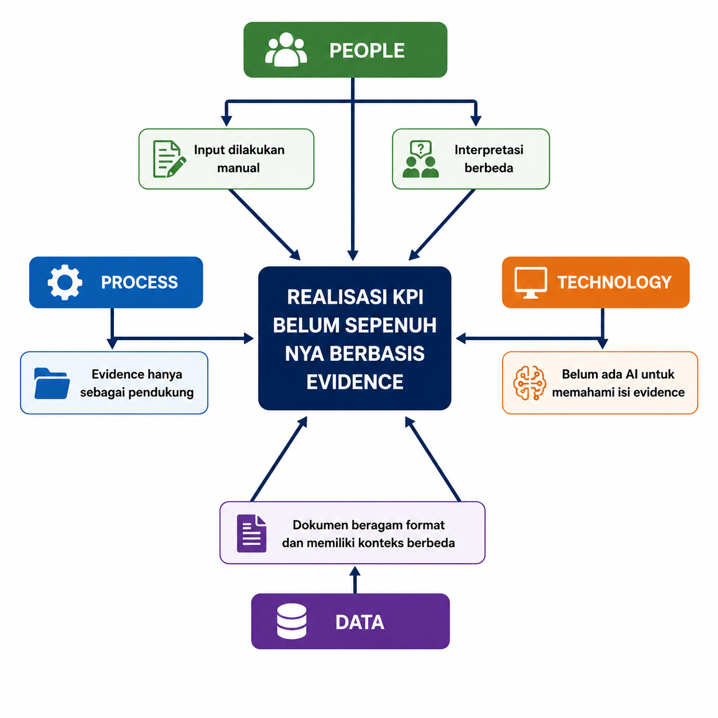
03
Analisis Penyebab
Tujuan bagian ini: Tunjukkan akar masalah, bukan sekadar gejalanya.
Analisis Penyebab — Fishbone
Metode: Fishbone | Akar masalah: belum ada mekanisme otomatis yang menghubungkan evidence dengan Measurement, Target, dan aturan pencapaian KPI.
· IAKA 2026 — Kerangka Presentasi Peserta
Notes:
Isi wajib (BAB 2): akar masalah dengan metode sederhana (5 Why / fishbone). Solusi Anda nanti harus jelas menyerang akar masalah ini.

Slide 10
04
Solusi
Tujuan bagian ini: Jelaskan solusi yang logis dan cukup sederhana untuk diuji skala kecil.
SEBELUM
SETELAH
NILAI TAMBAH
Solusi
Pegawai input realisasi Evidence menjadi lampiran Verifikasi dilakukan manual
Upload evidence ↓ Document extraction ↓ Gemini analysis ↓ Valid achievement / not yet ↓ Realisasi KPI
Evidence-based realization Traceability AI insight & recommendation Strategic document analysis
Konsep: AI membaca konteks evidence; sistem menggunakan hasil analisis untuk menentukan pencapaian dan realisasi sesuai Measurement/Target.
· IAKA 2026 — Kerangka Presentasi Peserta
Notes:
Isi wajib (BAB 3–4): mekanisme kerja, keunggulan, kebaruan, alur before/after, target & estimasi. Untuk Kaizen sebut SOP yang diperbaiki; untuk Inovasi sebut potensi standar baru / sumber pendapatan. Cantumkan rencana uji coba (MVP) dan calon Fasilitator min. Kadep.

Slide 11
05
Implementasi
Tujuan bagian ini: Buktikan solusi benar-benar dijalankan dan hasilnya terukur (uji coba/MVP).
01
02
03
04
05
Implementasi
KPI & TARGET
UPLOAD EVIDENCE
ANALISIS DOKUMEN
VALIDASI
REPORT
Measurement, target, periode/quarter
User mengunggah dokumen pendukung
Extraction + pemahaman konteks oleh Gemini
Evidence dikategorikan: pencapaian / belum
Realisasi, hasil baca dokumen, insight & recommendation
Lingkup implementasi: sistem KPI berbasis evidence + fitur Strategic Insight untuk dokumen MPTI/RJPP.
Status: sistem telah diimplementasikan dan digunakan sebagai alur pengolahan evidence serta analisis dokumen strategis.
· IAKA 2026 — Kerangka Presentasi Peserta
Notes:
Isi wajib (BAB 6–7): laporan uji coba (PIC, lokasi, waktu, sumber daya), kendala & problem solving, tabel Before/After dengan n dan grafik tren, dibandingkan target Fase 1. Lampirkan data mentah yang dapat diolah dan bukti bertanggal.

Slide 12
06
Dampak
Tujuan bagian ini: Sajikan dampak yang sudah tervalidasi — finansial dan non-finansial.
AKURASI
EFISIENSI
Dampak
Realisasi memiliki dasar evidence yang dianalisis, bukan sekadar input angka.
Mengurangi langkah manual pada pembacaan dan verifikasi evidence.
TRANSPARANSI
DECISION SUPPORT
Hubungan Measurement → Evidence → Analisis → Realisasi lebih mudah ditelusuri.
Report AI dan Strategic Insight memberi konteks tambahan untuk monitoring dan keputusan.
Dampak finansial belum diklaim karena baseline biaya/penghematan belum tersedia dalam data proyek yang diberikan.
Dampak yang disampaikan difokuskan pada perubahan proses dan manfaat operasional yang didukung oleh mekanisme sistem.
· IAKA 2026 — Kerangka Presentasi Peserta
Notes:
Isi wajib (BAB 8–9): perhitungan business impact dengan kertas kerja terbuka (rumus dapat diperiksa), plus People/Customer/ESG impact. Setiap klaim non-finansial harus berbukti, sama seperti klaim finansial.

Slide 13
07
Sustainability
Tujuan bagian ini: Kunci cara kerja baru agar tidak bergantung pada ingatan atau satu orang.
01
BUSINESS RULES
02
KNOWLEDGE
Sustainability
Kriteria pencapaian KPI menjadi konteks analisis dan dapat dikembangkan mengikuti Measurement.
Dokumentasi alur, prompt, dan aturan analisis untuk mengurangi ketergantungan pada satu orang.
03
DATA & AUDIT TRAIL
04
CONTINUOUS IMPROVEMENT
Evidence dan hasil analisis tersimpan sebagai histori yang dapat ditelusuri.
Feedback hasil analisis digunakan untuk memperbaiki rule, prompt, dan cakupan dokumen.
Roadmap: perluasan jenis evidence → peningkatan business rules → evaluasi kualitas AI → pengembangan forecasting / risk insight.
Sustainability difokuskan pada standardisasi proses, dokumentasi, histori evidence, dan continuous improvement.
· IAKA 2026 — Kerangka Presentasi Peserta
Notes:
Isi wajib (BAB 10): mekanisme keberlanjutan — pengesahan & registrasi dokumen, dokumen turunan diperbarui, bukti sosialisasi, penutupan resmi sistem lama, transfer knowledge, jadwal audit keberlanjutan, dan roadmap.

Slide 14
08
Lesson Learned
Tujuan bagian ini: Bagikan pembelajaran agar inovasi/kaizen dapat direplikasi unit lain.
AI membutuhkan konteks
AI lebih konsisten ketika diberikan Measurement, Target, periode, dan business context bersama evidence.
Lesson Learned
Evidence ≠ pencapaian
Jenis dokumen tidak cukup; status dan isi dokumen harus dipahami. UAT dan BA Go Live dapat memiliki makna pencapaian berbeda.
Business rules tetap penting
AI membantu memahami dokumen, sedangkan aturan bisnis menjadi dasar bagaimana hasil analisis digunakan.
Dokumen dapat menjadi intelligence
MPTI/RJPP dapat diubah dari arsip menjadi informasi relevan, insight, dan recommendation.
Pesan utama: ubah proses dari manual judgment menjadi evidence-based, data-driven, dan continuously improved.
· IAKA 2026 — Kerangka Presentasi Peserta
Notes:
Isi wajib (BAB 11–12): tantangan, mitigasi, pembelajaran, kesimpulan & rekomendasi pengembangan.

Slide 15
TERIMA KASIH
Notes:
Tutup dengan pesan utama proyek dalam satu kalimat. Ingatkan penilaian IAKA 2026 berbasis bukti nyata di unit kerja.

